Slide 1
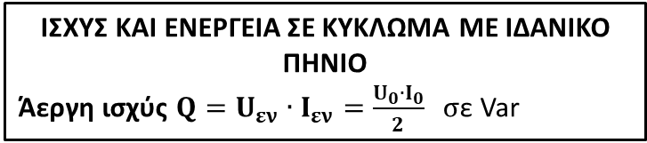
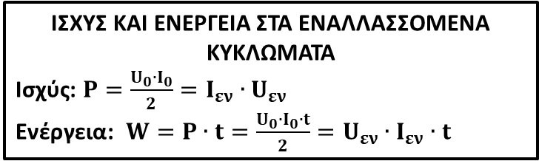
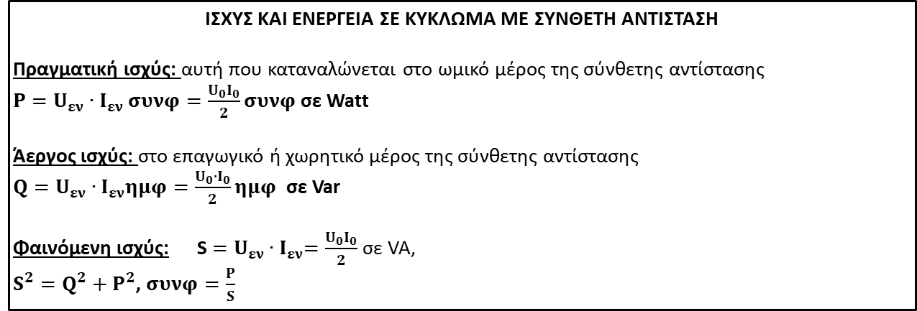
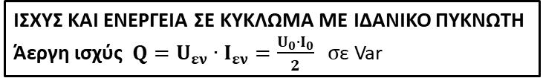
ΤΥΠΟΛΟΓΙΟ ΗΛΕΚΤΡΟΤΕΧΝΙΑΣ ενότητα 5.3
ΙΣΧΥΣ ΚΑΙ ΕΝΕΡΓΕΙΑ ΣΕ ΚΥΚΛΩΜΑ ΜΕ ΙΔΑΝΙΚΟ ΠΗΝΙΟ
Άεργη ισχύς $Q=U_{εν}∙I_{εν}=\frac{U_{0}∙I_{0}}{2} σ$ε Var
ΙΣΧΥΣ ΚΑΙ ΕΝΕΡΓΕΙΑ ΣΕ ΚΥΚΛΩΜΑ ΜΕ ΙΔΑΝΙΚΟ ΠΥΚΝΩΤΗ
Άεργη ισχύς $Q=U_{εν}∙I_{εν}=\frac{U_{0}∙I_{0}}{2} σ$ε Var
ΙΣΧΥΣ ΚΑΙ ΕΝΕΡΓΕΙΑ ΣΤΑ ΕΝΑΛΛΑΣΣΟΜΕΝΑ ΚΥΚΛΩΜΑΤΑ
Ισχύς: $P=\frac{U_{0}∙I_{0}}{2}=I_{εν}∙U_{εν}$
Ενέργεια: $W=P∙t=\frac{U_{0}∙I_{0}∙t}{2}=U_{εν}∙I_{εν}∙t$
ΙΣΧΥΣ ΚΑΙ ΕΝΕΡΓΕΙΑ ΣΕ ΚΥΚΛΩΜΑ ΜΕ ΣΥΝΘΕΤΗ ΑΝΤΙΣΤΑΣΗ
Πραγματική ισχύς: αυτή που καταναλώνεται στο ωμικό μέρος της σύνθετης αντίστασης
$P=U_{εν}{∙I}_{εν}συνφ=\frac{U_{0}I_{0}}{2}συνφ$σε Watt
Άεργος ισχύς: στο επαγωγικό ή χωρητικό μέρος της σύνθετης αντίστασης
$Q=U_{εν}∙I_{εν}ημφ=\frac{U_{0}∙I_{0}}{2}ημφ$σε Var
Φαινόμενη ισχύς: S $=U_{εν}{∙I}_{εν}=\frac{U_{0}I_{0}}{2}$σε VA,
$S^{2}=Q^{2}+P^{2}$, $συνφ=\frac{P}{S}$

